Slide 1
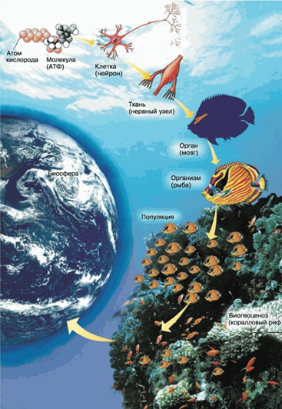
Биология
10
класс
Тема:
«Лабораторная работа 2. Определение морфологического критерия вида»

Slide 2
ТЕМА: ОПРЕДЕЛЕНИЕ МОРФОЛОГИЧЕСКОГОКРИТЕРИЯ
Цель: Ознакомление с морфологическими критериями вида, используя коллекции или гербарий двух разных видов растений, которые произрастают возле учебного заведения и определение морфологических признаков, а также, на основе этого критерия, уточнение принадлежности неизвестного растения к определённому виду.

Slide 3
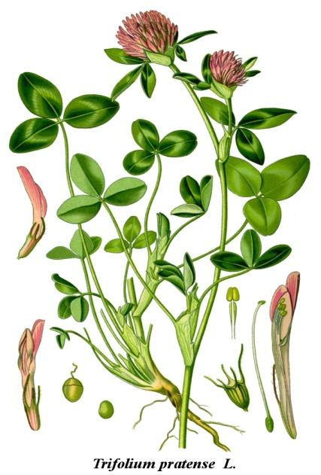
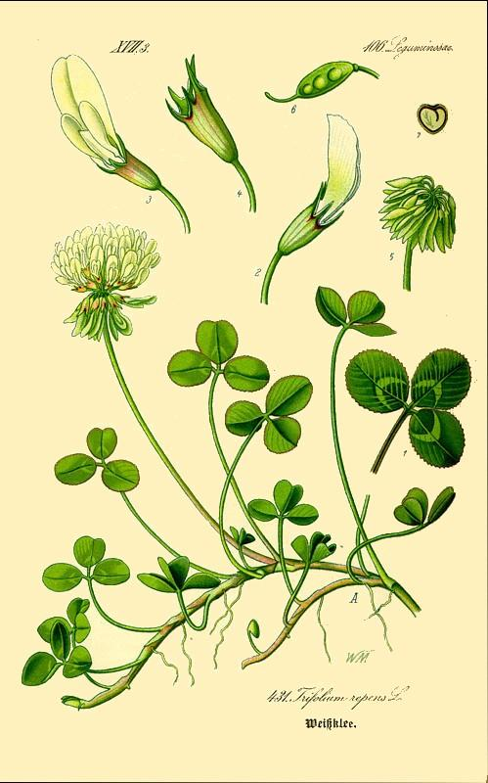
ОБОРУДОВАНИЕ:
Оборудование: по 3–5 гербария или растения, взятые из природы (двух разных видов).

Slide 4
ХОД РАБОТЫ:
1. Внимательно изучите гербарий или растения, взятые из природы.

Slide 5
ХОД РАБОТЫ:
2. Определите вид растений на основе морфологического критерия.
 | Семейство: Бобовые Род: Клевер Вид: Клевер белый ползучий |  | Семейство: Бобовые Род: Клевер Вид: Клевер луговой

Slide 6
ХОД РАБОТЫ:
3. Охарактеризуйте морфологию каждого вида.
4. Обратите внимание на строение корня, стебля, листьев, на чашечку и лепестки, а также на форму и цвет плода растений, относящихся к разным видам.
 | Семейство: Бобовые Род: Клевер Вид: Клевер белый ползучий |  | Семейство: Бобовые Род: Клевер Вид: Клевер луговой

Slide 7
ХОД РАБОТЫ:
5. Определите количество цветков и плодов в каждом кусте растений.
 | Семейство: Бобовые Род: Клевер Вид: Клевер белый ползучий |  | Семейство: Бобовые Род: Клевер Вид: Клевер луговой

Slide 8
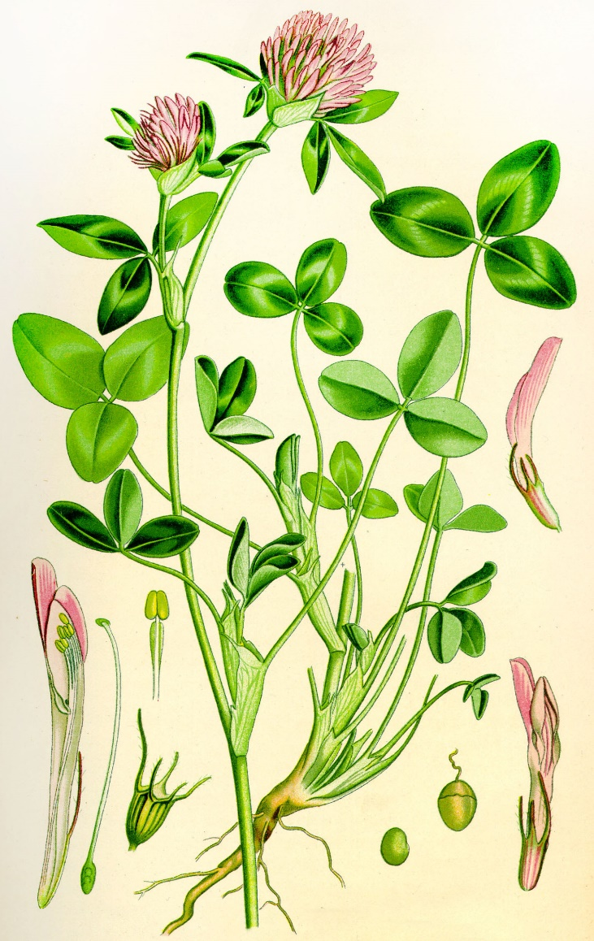
ДОПОЛНИТЕЛЬНАЯ ИНФОРМАЦИЯ
1. Клевер ползучий — многолетнее травянистое растение. Корневая система стержневая, ветвящаяся. Стебель ползучий, стелющийся, укореняющийся в узлах, ветвистый, голый, часто полый. Листья длинно черешчатые, трёхраздельные, их листочки широкояйцевидные, на верхушке выемчатые.

Slide 9
ДОПОЛНИТЕЛЬНАЯ ИНФОРМАЦИЯ
Черешки восходящие, до 30 см длиной. Соцветия головки пазушные, почти шаровидные, рыхлые, до 2 см в поперечнике. Венчик белый или розоватый, по отцветании буреют; цветки слегка ароматные. В цветке 10 тычинок, девять из них сросшиеся нитями в трубочку, одна — свободная. Пыльцевые зёрна жёлтого цвета.

Slide 10
ДОПОЛНИТЕЛЬНАЯ ИНФОРМАЦИЯ
Плод — боб продолговатый, плоский, содержит от трёх до четырёх почковидных или сердцевидных семян серо-жёлтого или оранжевого цвета. Начало созревания семян — июнь — июль. Размножается как семенами, так и вегетативно.

Slide 11
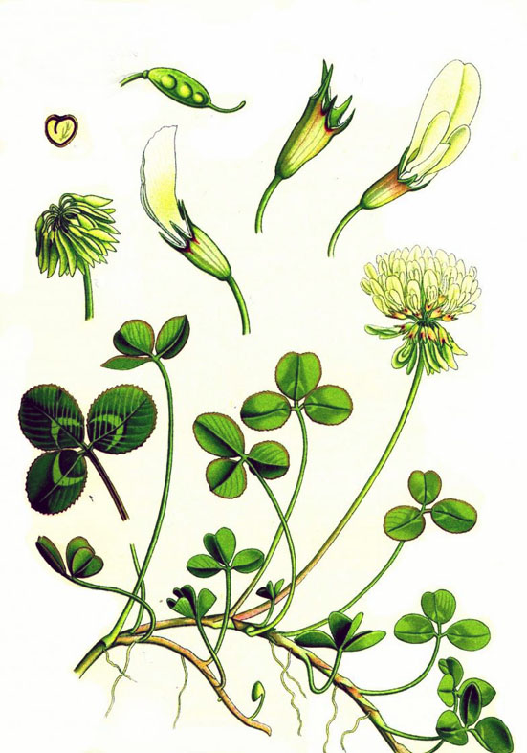
ДОПОЛНИТЕЛЬНАЯ ИНФОРМАЦИЯ
Клевер луговой — двулетнее, но чаще многолетнее травянистое растение, достигает в высоту 15—55 см. Ветвистые стебли приподнимающиеся. Листья тройчатые, с широко-яйцевидными мелкозубчатыми долями, листочки по краям цельные, с нежными ресничками по краям.

Slide 12
ДОПОЛНИТЕЛЬНАЯ ИНФОРМАЦИЯ
Соцветия головки рыхлые, шаровидные, сидят часто попарно и нередко прикрыты двумя верхними листьями. Венчик красный, изредка белый или неодноцветный; чашечка с десятью жилками.

Slide 13
ДОПОЛНИТЕЛЬНАЯ ИНФОРМАЦИЯ
Плод — яйцевидный, односемянный боб; семена то округлые, то угловатые, то желтовато-красные, то фиолетовые. Цветёт в июне — сентябре. Плоды созревают в августе — октябре. Размножается как семенами, так и вегетативно.

Slide 14
ХОД РАБОТЫ:
6. Заполните таблицу.
Характерные признаки | 1-растения | 2-растения
Название растений
Систематическое место
Вид корневой системы
Листья простые или сложные
Жилкование листьев
Расположение листьев на стебле

Slide 15
ХОД РАБОТЫ:
Характерные признаки | 1-растения | 2-растения
Название растений | Клевер ползучий | Клевер луговой
Систематическое место | Семейство: Бобовые Род: Клевер Вид: Клевер белый ползучий | Семейство: Бобовые Род: Клевер Вид: Клевер луговой
Вид корневой системы | стержневая, ветвящаяся
Листья простые или сложные | длинно черешчатые, трёхраздельные
Жилкование листьев | сетчатое
Расположение листьев на стебле | очередное
6. Заполните таблицу.

Slide 16
ХОД РАБОТЫ:
Характерные признаки | 1-растения | 2-растения
Стебель травянистый или деревянистый | травянистый
Форма стебля по расположению в пространстве | ползучий, стелющийся, укореняющийся в узлах, ветвистый, голый, часто полый
Околоцветник простой или сложный | двойной
Соцветие | головки пазушные
Плод | боб продолговатый

Slide 17

ХОД РАБОТЫ
7. Для чего необходимо учитывать все критерии вида для уточнения принадлежности организма к определённому виду? Почему морфологический критерий не является основным критерием для определения видов?

Slide 18
ХОД РАБОТЫ
8. Приведите примеры относительности морфологического критерия.
Морфологический критерий. Морфологический критерий определяется схожестью во внешнем и внутреннем строении организмов. Это был первый и долгое время единственный критерий, используемый для описания видов.

Slide 19
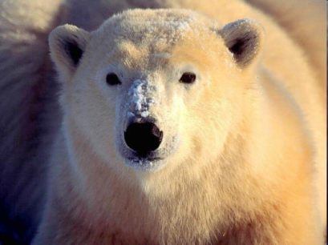
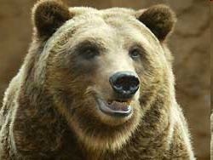
ХОД РАБОТЫ
8. Приведите примеры относительности морфологического критерия.
вид медведь белый вид медведь бурый

Slide 20
Морфологический критерий
- сходство внешнего и внутреннего строения организмов, относящихся к одному виду
вид медведь белый вид медведь бурый

Slide 21
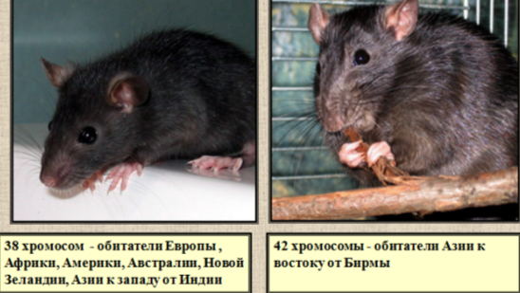
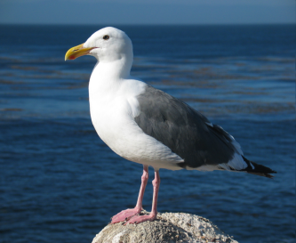
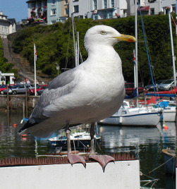
ОТНОСИТЕЛЬНОСТЬ МОРФОЛОГИЧЕСКОГО КРИТЕРИЯ
1. Виды-двойники: морфологически почти неотличимые, но не скрещиваются, поэтому генетически изолированы.
вид чайка серебристая вид чайка западная

Slide 22
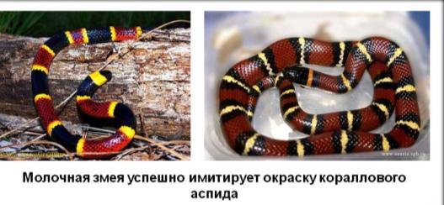
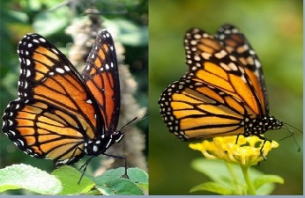
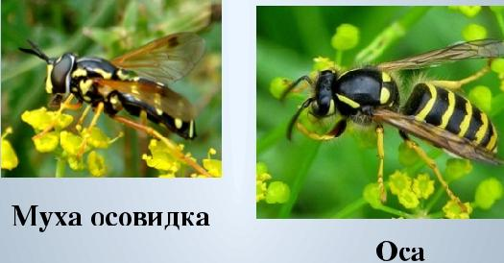
ОТНОСИТЕЛЬНОСТЬ МОРФОЛОГИЧЕСКОГО КРИТЕРИЯ
2. Мимикрия – сходство между видами животных, принадлежащих к различным родам и даже семействам и отрядам
вид вид
вице-король Монарх

Slide 23
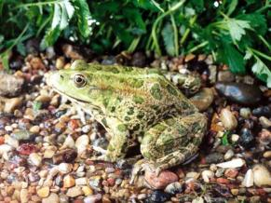
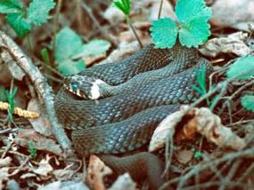
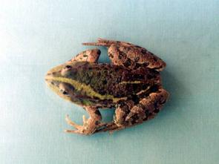
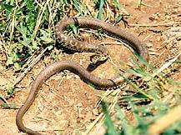
ОТНОСИТЕЛЬНОСТЬ МОРФОЛОГИЧЕСКОГО КРИТЕРИЯ
3. Особи одного вида могут при обитании в разных условиях отличаться друг от друга по окраске и другим признакам
Пример: различия в окраске
лягушки озерной и ужа обыкновенного

Slide 24
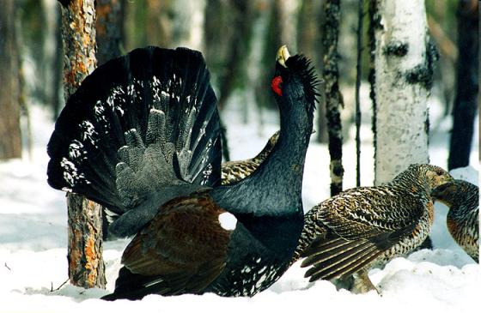
Относительность морфологического критерия
4. Половой диморфизм - половые различия между самцами и самками внутри вида
вид глухарь обыкновенный: самец и самка

Slide 25
ОТНОСИТЕЛЬНОСТЬ МОРФОЛОГИЧЕСКОГО КРИТЕРИЯ
4. Половой диморфизм - половые различия между
вид глухарь обыкновенный: самец и самка

Slide 26

9. Сделайте выводы на основе наблюдений.

Slide 27

ЗАДАНИЕ
Оформить лабораторную работу №2 стр. 155 в тетрадь

